Slide 1



D3.js React
Anna Staub, Yara Wagner & Morena Sager

Slide 2
Inhalt
Frameworks vs. Libraries
D3.js
Beschreibung, Einsatzgebiet
Beispielseite, Code
Stärken / Schwächen
React
Beschreibung, Einsatzgebiet
Beispielseite, Code
Stärken / Schwächen
Vergleich D3.js und React

Slide 3
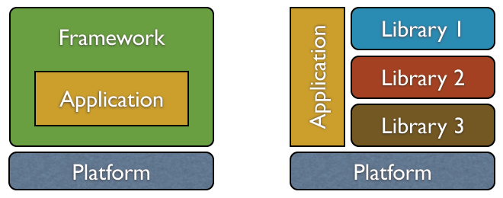
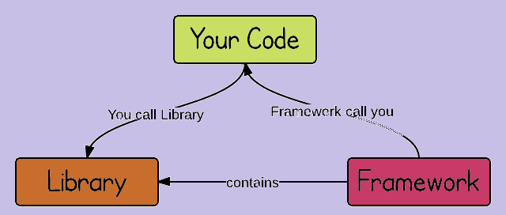
Frameworks vs. Libraries
Abb. 1: Anordnung Framework – Applikation – Libraries
Abb. 2: Inversion of Control

Slide 4
D3.js – Beschreibung, Einsatz
Merkmale
Datenbasierte Manipulation des DOM durch Binden von Daten an Elemente
Nutzung von HTML, CSS, SVG
Dynamische Properties
Transitionen
Interaktion und Animationen
Einsatz
Interaktive (live) Datenvisualisierung
https://observablehq.com/@d3/gallery

Slide 5
D3.js – Beispielseite, Code

Slide 6
D3.js – Stärken / Schwächen
Stärken
Flexibilität, kreative Freiheit
HTML, CSS, SVG
Lernbar
Keine speziellen Tools nötig
Überall integrierbar und kombinierbar mit anderen Libraries und Frameworks
Weit verbreitet
Schwächen
Steile Lernkurve
Setzt einiges an Wissen voraus
Grosse Flexibilität/Komplexität kann auch schwierig sein

Slide 7
React – Beschreibung, Einsatz
Merkmale
Verschachtelte Komponenten
JSX
Virtuelles DOM
One Way Data Binding
Einsatz
Interaktive Frontend-Applikationen
Beispiele: Instagram, Netflix, Dropbox, Airbnb, …

Slide 8
React – Beispielseite, Code

Slide 9
React – Stärken / Schwächen
Stärken
Verbesserte Leistung & Update-Geschwindigkeit durch Virtual DOM Konzept
Einfachere Fehlerbehebung durch One-Way Data Binding
Erhöhte Effizienz durch wiederverwendbare Komponenten
Relativ einfacher Einstieg
Schwächen
Kümmert sich nur um UI-Ebene
Komplexität durch starke Abstraktion der Komponenten
Schnelle Weiterentwicklung der Library erschwert es Fuss zu fassen

Slide 10
Vergleich D3.js und React
Gemeinsamkeiten
Für Frontend-Visualisierung
Sofortige Reaktion auf Änderungen
Unterschiede
Anwendungsfokus
Datenfluss
DOM-Bearbeitung

Slide 11
Quellen
D3.js Logo: https://iconduck.com/icons/94195/d3
React Logo: https://iconduck.com/icons/94810/react
Abbildung 1: https://tom.lokhorst.eu/2010/09/why-libraries-are-better-than-frameworks
Abbildung 2: https://stackoverflow.com/questions/148747/what-is-the-difference-between-a-framework-and-a-library

